Slide 1
Informatieavond
Klas 2
Notes:
Opening: wat wilt u bereiken vandaag? Wat zijn uw doelen? Op welke vragen wilt u vanavond antwoord?

Slide 2
Programma
Kennismaken
Informatie klas 2
SomToday

Slide 3
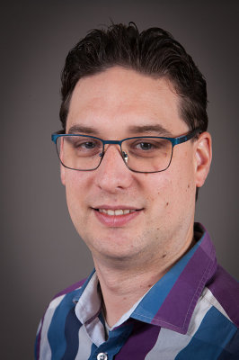
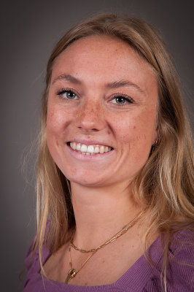
Kennismaken
Teamleider → Ben Vrolijk
Teamcoördinator → Myrna Tanis

Slide 4
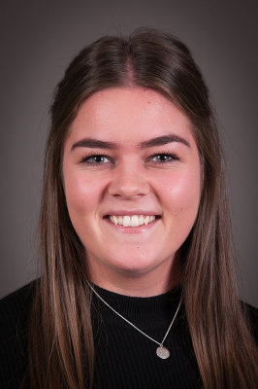
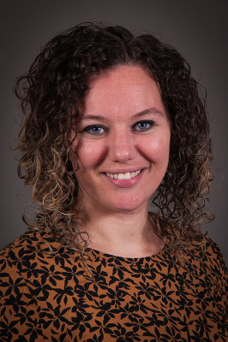
Coaches DG-2A
Mevrouw Tas
Mevrouw Bömer

Slide 5
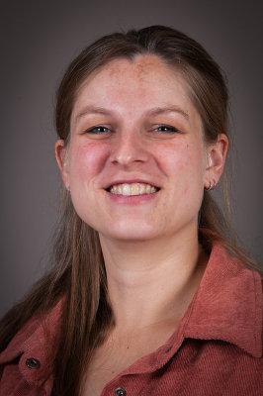
Coaches DG-2Bv
Mevrouw Tanis
Mevrouw Valstar

Slide 6
Kennismaken
Vier kleine briefjes met vragen.
Welke vraag wilt u aan mij, over mij of over dit schooljaar stellen?
Wat wilt u dat de coach over mijn zoon/dochter weet?
Complimentenbriefje voor uw zoon/dochter.
Heeft of weet u een bedrijf waar wij bij op bezoek mogen komen.
Vul het antwoord in
Vergeet niet de naam van de leerling te noteren.
Notes:
Van tevoren krijgen alle ouders 4 kleine briefjes in verschillende kleuren. Op deze briefjes staan de volgende dingen:
1. Een belangrijke eigenschap van een goede coach.
Hier mogen de ouders een eigenschap opschrijven waarvan zij verwachten dat die bij een goede coach hoort.
2. Een vraag die je aan mij, over mij of over dit schooljaar wil stellen.
Deze vragen gaan we in een algemene mail aan de ouders beantwoorden
3. Ik zou willen dat de coach van mijn zoon/dochter wist.
Dit is een privé-briefje dat alleen jij als coach leest (benoem dat ook). Hier kan waardevolle informatie op staan.
4. Complimentenbriefje voor mijn kind
Hierop kunnen de ouders iets aardigs schrijven voor hun kind. De complimentenbriefjes plak kan je in een coachgesprek weer meenemen. Zij weten niet dat ze dit krijgen, dus voor de leerling ook een verrassing.

Slide 7
De coach
Teamcoördinator
Coach
Sociaal
Administratief
Groep
Individueel
Brieven/voortgang
Eerste aanspreekpunt = de coach
Coachgesprekken + ouder-kind-coachgesprekken
Korte lijnen tussen ouders en coach
Coachuur
Aandacht voor individuele begeleiding en sfeer in de klas
Notes:
Coachgesprekken eens in de 4 weken. Leerlingen waarbij het nodig blijkt, kan de frequentie voor een periode omhoog.
Leerlingen kunnen tussendoor extra vragenstellen/gesprekken voeren met de coach.
Coachuur = 3 keer per week → focus op groepsvorming, individuele vorming, gedrag, leren-leren, etc.

Slide 8
Rol van de coach
Volgen van de leerling
Doelen stellen samen met de leerling
Leerling uitdagen
Contact met ouders

Slide 9
Ouders
Rol van de ouder:
Volgen van de leerling d.m.v. gesprekken en SomToday
Resultaten
Huiswerk / planning
Absentie
Notes:
SomToday komen we later op terug

Slide 10
Examenprogramma
Vakken die in leerjaar 3 worden geëxamineerd starten klas 2 aan het examenprogramma.
Toetsen kunnen meegenomen worden naar klas 3, examendossier.
Zie PVT (publicatie 1-10)

Slide 11
Resultaten - PVT
Voortgangsdossier – voor de overgang
Examendossier – voor overgang + gaat mee naar het examenjaar
Leerlingen kunnen per beoordelingsweek één toets herkansen.
Overleg met vakdocent en coach.
Altijd eerst naar resultaten voor het examendossier kijken.

Slide 12
Werkhouding
Huiswerkattitude vergroten.
Leerlingen moeten meer werk plannen om op schema te blijven.
Rekening houden met hobby’s en werk.
Deadline = deadline
Eerder mag altijd.
Presentatie voorbereiden → er zeker van zijn, niet zomaar een poging wagen.
Tussentijds kan er formatief getoetst worden.
Checken of de leerlingen op koers liggen.
Oefenen voor de beoordelingsweken.
Al het huiswerk, toetsen en inleveropdrachten zijn te vinden op SomToday.

Slide 13
SomToday ouder
www.somtoday.nl

Slide 14
Het inloggen gaat via gebruikersnaam (de cijferreeks) wat u kunt vinden in de mail vanuit SomToday. Het wachtwoord kunt u eventueel wijzigen als u op ‘wachtwoord vergeten’ drukt. Vergeet niet de juiste school aan te tikken in het vorige menu.

Slide 15
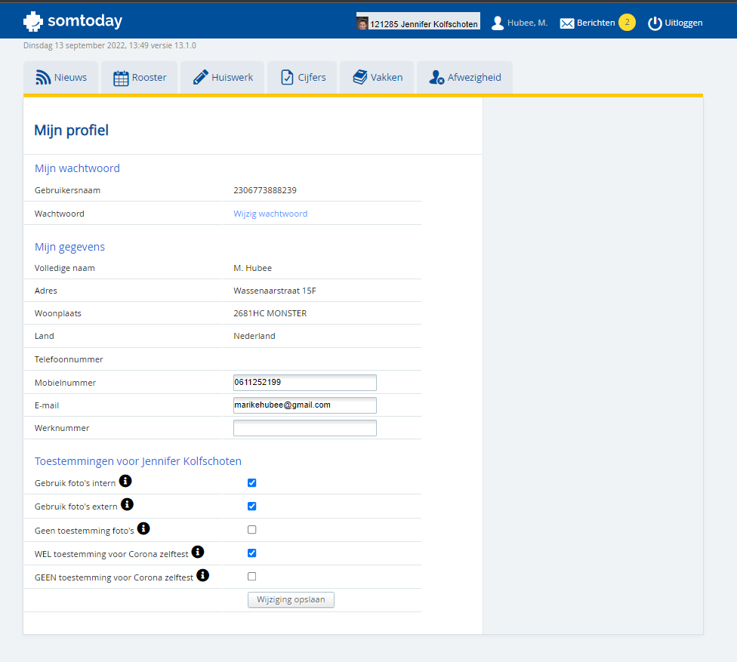
AVG
Ga naar mijn profiel.
Vink aan waar u toestemming voor geeft.

Slide 16
In het kopje nieuws staan er meldingen over berichten, resultaten e.d. Dat kan over 1 of meerdere dagen

Slide 17
In het 2e kopje ‘Rooster’ waarbij de roosters per week in te zien zijn. Hierbij kunnen de leerlingen oa. het huiswerk zien per: - Week - Dag - Les

Slide 18
Hier zien de leerlingen het huiswerk in tekst uitgeschreven op chronologische volgorde Ze kunnen per dag switchen en naar onderen scrollen voor meer info.

Slide 19
Hierbij zie je de cijfers van de leerling Het overzicht geeft een overzicht waar je alle cijfers kan zien. Per vak zie je een gemiddelde en laatst gegeven cijfer (dat komt hier te staan)

Slide 20
Hier ze je welke vakken de leerling volgt en ook welke docent de leerling heeft voor ieder vak. De icoontjes geven aan dat er huiswerk en/of lesstof beschikbaar is. Leerlingen kunnen ook via deze weg richting het digitale lesmateriaal.

Slide 21
Hier ziet u de afwezigheid, te laat meldingen en andere zaken omtrent absentie van de leerling.

Slide 22
Laatste informatie

Slide 23
Overgangsnormen 2 → 3
6 jarige route
Mogen 1 of 2 tekorten
3 of meer te korten = bespreekgeval
Iedere BW 1 herkansing
LO, KV en O&O moeten voldoende afgesloten worden
Overtuiging docententeam
Notes:
Bespreekgeval wordt besloten → baat bij overgang, doubleren of afstroom.
Tekortpunt = aantal punten onder de 6.
Werkhouding: de meerderheid van de docenten moet ervan overtuigd zijn dat de leerling de 6-jarige route aan kan.

Slide 24
Overgangsnormen 2 → 3
5 jarige route
Alle vakken een 6 of hoger
1 of meerdere te kortpunten = bespreekgeval
Iedere BW 1 herkansing
LO, KV en O&O moeten voldoende afgesloten worden
Overtuiging docententeam
Voor iedere leerling wordt er per schooljaar bepaald in welk versneld traject hij/zij wordt geplaatst.
Notes:
Bespreekgeval wordt besloten door docententeam en schoolleiding → baat bij overgang, overgang naar de 6-jarige route, doubleren of afstroom.
Tekortpunt = aantal punten onder de 6.
Werkhouding: de meerderheid van de docenten moet ervan overtuigd zijn dat de leerling de 6-jarige route aan kan.
Van bovenstaande kan worden afgeweken als de schoolleiding dit nodig acht. Voor HGL geldt dat voor iedere leerling per schooljaar wordt bepaald in welk versneld traject de leerling geplaatst wordt.

Slide 25
Ziek/dokter/ortho
Bel even naar school, dan verwerken de conciërges dit direct in het systeem.
Van 07.30 – 16.30 uur bereikbaar
Of stuur een mailtje naar: absentie-dal@lentiz.nl
Of geef vooraf een briefje mee met de betreffende afspraak, inleveren bij de conciërges.
Leerling ziek naar huis? Even bellen dat de leerling veilig thuis is gekomen.

Slide 26
Verlofaanvragen
Alle informatie op de schoolsite, bij ouders.
In het kort:
Check wanneer je ervoor in aanmerking komt
8 weken van te voren
Formulier invullen via de site
Vakantie en verlof - Lentiz | Dalton

Slide 27
Schoolgeld
Inmiddels brief met info ontvangen.
Directe betaling mogelijk.
Voor meer informatie verwijzen wij u naar www.wis.nl/ouders .

Slide 28
Financiële ondersteuning voor schoolzaken
Indien u gebruik maakt van de Voedselbank en/of van de Westlandpas
Neem contact op met aandachtsfuntionaris: Mw. van Rest
uvrest@lentiz.nl

Slide 29
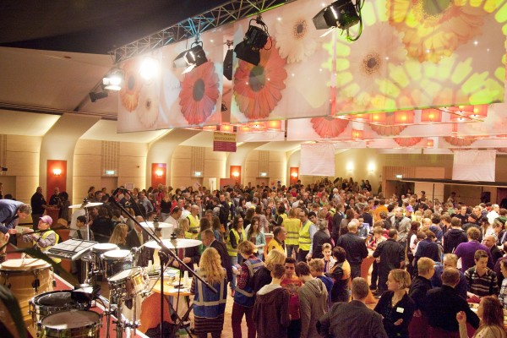
Beroepenfeest
Oriëntering arbeidsmarkt en maken van afspraken
Doe-dag
Een dag langs om je verder te verdiepen in de bedrijven

Slide 30
Maatschappelijke stage
Voor het eindexamen 30 uur.
Moet op vrijwillige basis zijn.
Denk aan:
Training geven
Wedstrijd fluiten
Koffie schenken bejaardentehuis
Sinterklaas activiteiten

Slide 31
Belangrijke data
19 september – halt voorlichting
26 september – studiemiddag 13.00 uur
1 oktober – publicatie PVT’s
6 oktober – schoolfeest
17 t/m 21 oktober – beoordelingsweek A, alleen examenvakken
2 toetsen
22 oktober - herfstvakantie
Vanaf 7 t/m 25 november OKC gesprekken

Slide 32
Terugblik start vragen
Vragen?

